Slide 1

HÁDAJTE KTO / ČO SOM???

Slide 2
Som polostrov, ktorý obmýva Ochotské more, patrím do známej sopečnej oblasti sveta.

Slide 3
Som štát sveta, ktorý lemujú pohoria Východný a Západný Ghát .

Slide 4
Som najväčší polostrov sveta

Slide 5
Som púšť, ktorá sa rozprestiera v západnej časti Číny v blízkosti pohoria Ťan-šan.

Slide 6
Som polostrov, ležiaci v subtropickom podnebnom pásme patriaci štátu, ktorý vlastní aj ostrovy ako Kréta, Rodos ...

Slide 7
Som organizmus vyskytujúci sa len na danom území.

Slide 8
Som náboženstvo, ktoré vyznávajú domorodí obyvatelia sveta, najmä Afriky.

Slide 9
Som vrstva atmosféry vďaka ktorej sme viac chránení pred škodlivým UV žiarením.

Slide 10
Som štát sveta, ktorý vyniká v ťažbe železnej rudy a drevnej hmoty. Na mojom území sa nachádza aj veľa ľadovcových jazier.

Slide 11
Sme obyvatelia ostrova, ktorý obmýva zo západu Mozambický prieliv a z východu Indický oceán.

Slide 12
Som typ vrásnenia, vďaka ktorému sa sformovali Škandinávske vrchy.

Slide 13
Sme pôvodní obyvatelia Nového Zélandu

Slide 14
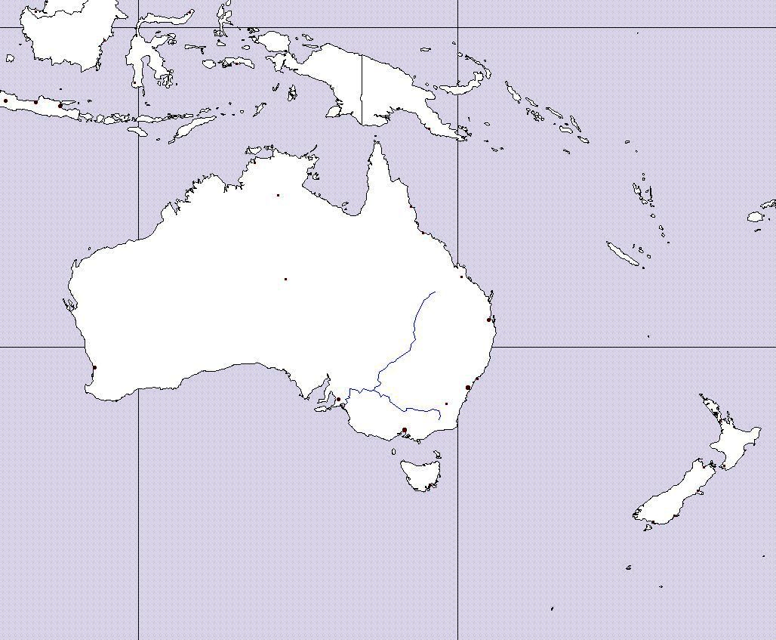

Slide 15
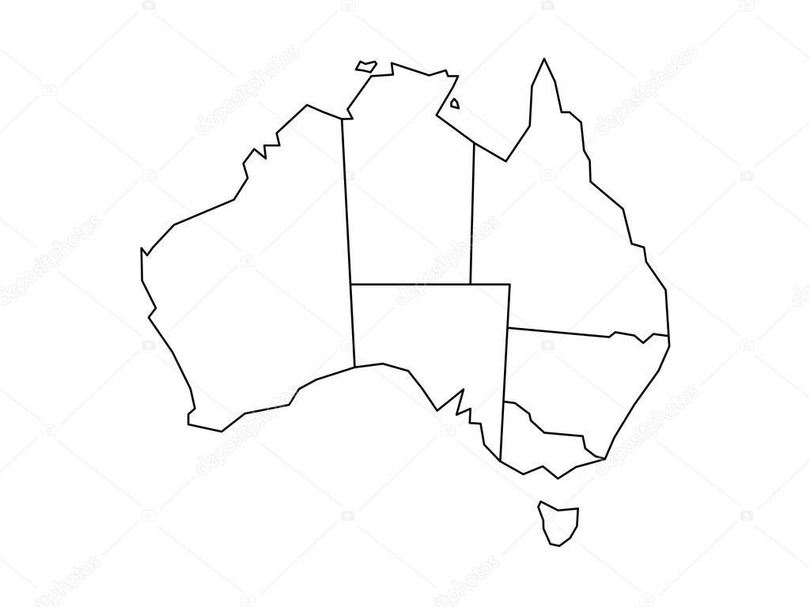
2.
4.
1.
3.
5.
6.

Slide 16
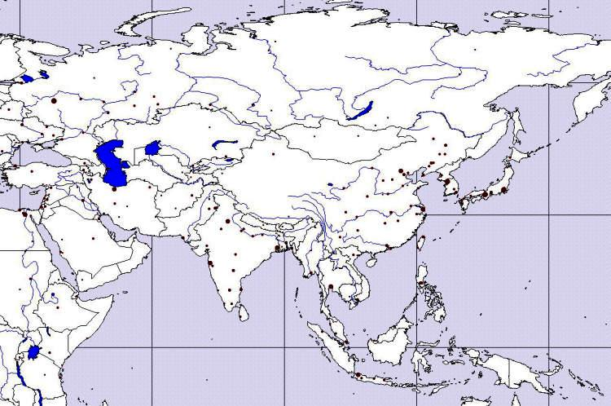

Slide 17
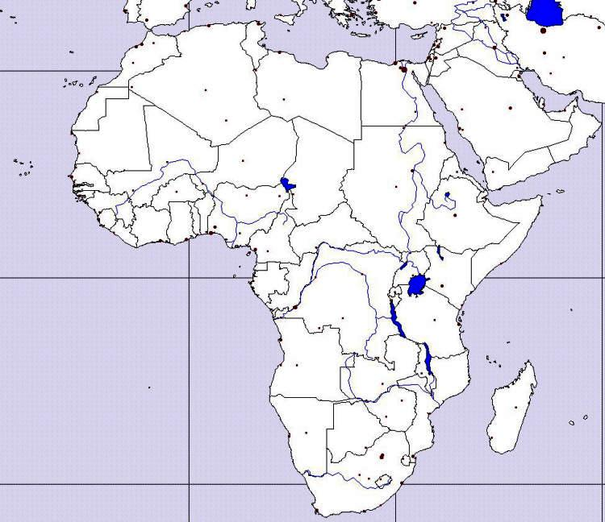
1.
2.
3.
????.
??

